Slide 1
Karina Figueiredo
Secretária Executiva do Comitê Nacional de Enfrentamento à Violência Sexual contra Crianças e Adolescentes

Slide 2
Um pouco da Nossa Historia...... e o nosso lugar de fala
21 Anos de Mobilização do 18 de MAIO – porque da nossa chamada pra Proteção, com o Faça Bonito – Carta
A violência Sexual é um fenômeno complexo, que tem relação com as desigualdades sociais, o machismo estrutural e todas as intersecções que se colocam nesse processo, por isso é tão difícil enfrenta-la
21 Anos do Plano Nacional de Enfrentamento à Violência Sexual contra Crianças e Adolescentes
Nossos Avanços
Nossos Desafios na atual conjuntura – EC 95, Reformas em curso, Decreto 10.701/21 de 17 de maio de 2021 (orçamento público)
PANDEMIA – o que traz pra nós ?? Como a Rede esta organizada??
FACA
BONITO
.ORG

Slide 3
A importância do fortalecimento da REDE de PROTEÇÃO
Temos muitos avanços em diversas áreas, porem temos também inúmeros desafios para efetivação dos serviços, tanto no âmbito da gestão, como na ponta , o orçamento público pra C/A e os Fundos FIAs e dos DADOS
Precisamos de Centro Integrado - Fluxo Pactuado - Conselho Tutelar
Saúde – Linha de Cuidado, serviços de atendimento, Saúde Mental
Educação – ações de formação, de prevenção ....
Assistência Social – serviços de fortalecimento de vínculos , PAIF, PAEFI
Sistema de Justiça – DPCA, TJ , MP
Esporte e Cultura – Ações de Prevenção
Sociedade Civil - Projetos
A importância de uma Comissão, um Comitê com essa finalidade
FACA
BONITO
.ORG

Slide 4
Nossa Flor ganhou o país e hoje brota e está florindo com a mensagem da Proteção.
Sigamos resistindo e lutando sem perder a esperança e a UTOPIA, que nos mobiliza pra ação.

Slide 5
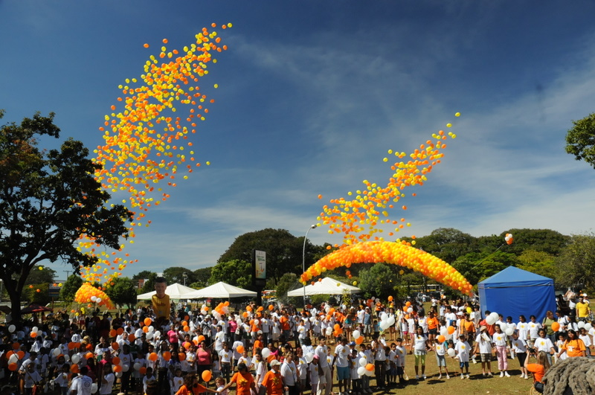
Você é convidada/o/e a construir essa REDE
Facabonito.org

